Slide 1
江苏省扬州中学 徐一鸣
江苏省扬州中学 曹鼎言
江苏省扬州中学 黄炳赫
运用SNA分析交际圈
中的中心人物与枢纽人物
——以虚拟主播为例
指导老师 江苏省扬州中学 孔令辉
2022年6月
指导老师 令辉·什么都没做·他也配·孔

Slide 2
研究背景及方法

Slide 3
|> 研究主题及背景
随着社会的高速发展，人们的交际圈也在发生着变化
朋友圈、动漫圈、游戏圈……
每个人都在社群中占据着一定的地位：
社群中的核心（中心人物）
社群间的桥梁（枢纽人物）
“小透明”（边缘人物）

Slide 4
|> 研究主题及背景
虚拟主播的圈子成为了当下的热门，深受广大青年的欢迎。
虚拟主播圈时常发生变动。我们通常会根据印象比较当下各个主播的现状和趋势。但这些印象常常具有局限性。
于是我们设想：利用数学建模，在一定范围内运用数据，定量分析虚拟主播们的情况。

Slide 5
|> 研究方法
SNA（Social Network Analysis）社会网络分析
通过使用网络和图论来研究社会结构
根据节点（一个虚拟主播）以及连接它们的纽带来描述网络。
GN（Girvan–Newman algorithm）算法
通过从原始网络中逐步删边来检测社群。

Slide 6
模型建立

Slide 7
|> 模型建立 （因素分析）
我们假设，一个虚拟主播在交际圈中的影响力与以下因素有关：
内因
外貌因素（颜值）
虚拟主播的形象是人为设计的。
样本范围中，不妨认为虚拟主播的颜值为同一水平。
绝对能力值
影响力和能力正相关。
视频平均播放量反应绝对能力值。
相对能力值
粉丝数量反应能力。
粉丝数量之比（粉丝数量/最高粉丝数量）更具有研究价值，以此代表相对能力值。

Slide 8
|> 模型建立 （因素分析）
(ii) 外因
共同爱好
虚拟主播圈较普遍的交际圈有特殊性，因此这一点可以忽略不计。
共同朋友
朋友的交叉程度可以体现出两者之间联系。
粉丝数量庞大，我们难以获取粉丝重合度的数据。
舰长重合度同样很好地反应粉丝数量。因此，我们假设粉丝重合度等于舰长重合度。
地缘关系
互联网中，地缘关系与线下环境不尽相同。
我们假设，虚拟主播的地缘关系与平台和其所属公司的企划有关。
在样本范围中交际圈范围，我们将地缘关系假设为虚拟主播所属公司的企划。

Slide 9
|> 模型建立 （因素分析） - 内因
我们假设，一个虚拟主播在交际圈中的影响力与以下因素有关：
内因
外貌因素（颜值）
虚拟主播的形象是人为设计的。
样本范围中，不妨认为虚拟主播的颜值为同一水平。
绝对能力值
影响力和能力正相关。
视频平均播放量反应绝对能力值。
相对能力值
粉丝数量反应能力。
粉丝数量之比（粉丝数量/最高粉丝数量）更具有研究价值，以此代表相对能力值。
外貌因素
绝对能力值
相对能力值
形象：人为设计
不妨认为颜值为同一水平
影响力∝能力
视频平均播放量反应绝对能力值
粉丝数量反应能力
粉丝数之比代表相对能力值

Slide 10
|> 模型建立 （因素分析） - 外因
共同爱好
共同朋友
地缘关系
(ii) 外因
共同爱好
虚拟主播圈较普遍的交际圈有特殊性，因此这一点可以忽略不计。
共同朋友
朋友的交叉程度可以体现出两者之间联系。
粉丝数量庞大，我们难以获取粉丝重合度的数据。
舰长重合度同样很好地反应粉丝数量。因此，我们假设粉丝重合度等于舰长重合度。
地缘关系
互联网中，地缘关系与线下环境不尽相同。
我们假设，虚拟主播的地缘关系与平台和其所属公司的企划有关。
在样本范围中交际圈范围，我们将地缘关系假设为虚拟主播所属公司的企划。
虚拟主播圈有特殊性
这一点可忽略。
朋友的交叉程度体现两者联系
舰长重合度反应朋友共同程度
平台和其所属公司的企划反应地缘关系

Slide 11
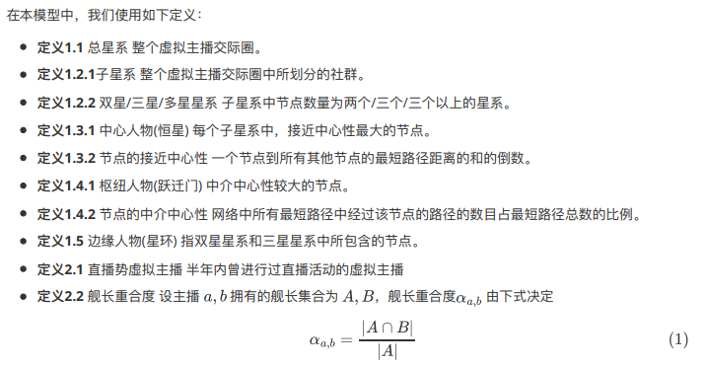
|> 模型建立（定义）

Slide 12
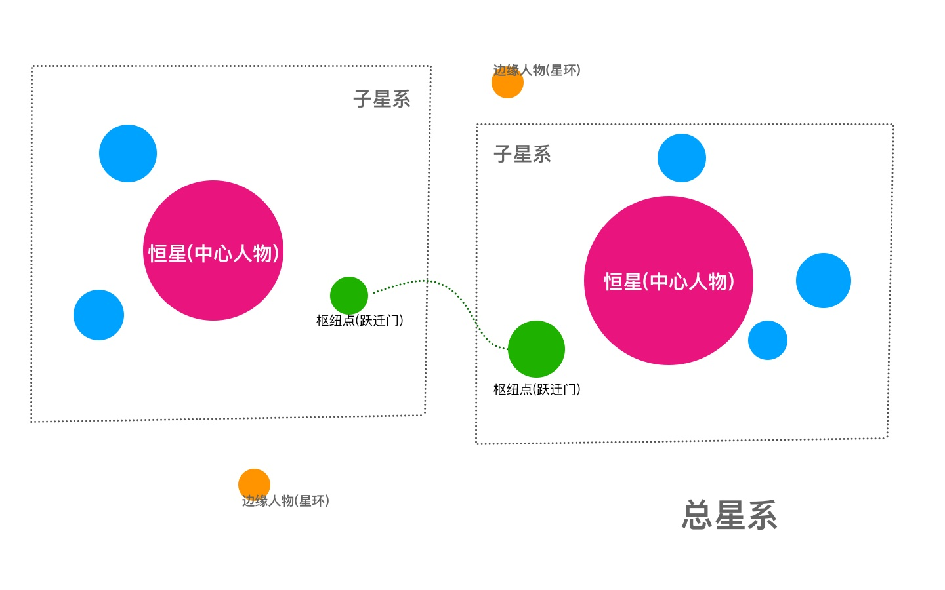
|> 模型建立（定义）

Slide 13
|> 模型建立 （样本和数据来源）
样本：
哔哩哔哩（bilibili.com）2022年3月7日6时18分时刻粉丝数Top500的直播势虚拟主播（通过 https://vtbs.moe/ 实时数据获取）。
舰长、视频播放量、视频数量等：
小组成员使用脚本，通过B站官方API接口（ https://api.live.bilibili.com/ ）爬取，最终数据获取时间为2022年3月7日10时。

Slide 14
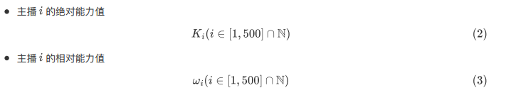
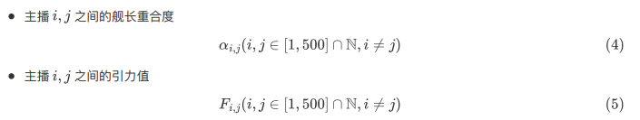
|> 模型建立 （ SNA的理论实现）
在模型假设中，我们已经知道了相关的变量，这里用字母表示：

Slide 15
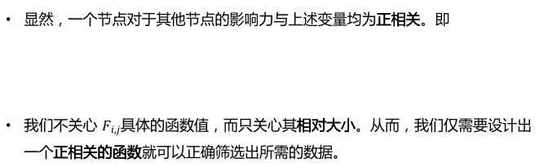
|> 模型建立 （ SNA的理论实现）
显然，一个节点对于其他节点的影响力与上述变量均为正相关。即
我们不关心 $F_{i,j}$具体的函数值，而只关心其相对大小。从而，我们仅需要设计出一个正相关的函数就可以正确筛选出所需的数据。

Slide 16
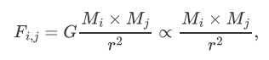
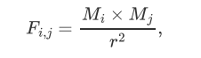
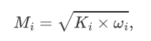
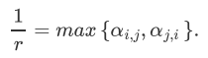
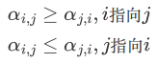
|> 模型建立 （ SNA的理论实现）
我们不妨假设函数$F_{i,j}$具有万有引力定律的形式，即
不妨取 G=1，则
其中
r 的方向满足

Slide 17
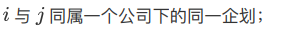
|> 模型建立 （ SNA的理论实现）
当满足以下任意一种情形，我们给节点 i 、j 之间建立有向边：
情形一：
情形二：
我们便获得了500个点之间的有向图。在有向图的基础上进行SNA社会网络分析，可以得到我们所需要的中心人物、枢纽人物和边缘人物。

Slide 18
研究过程

Slide 19
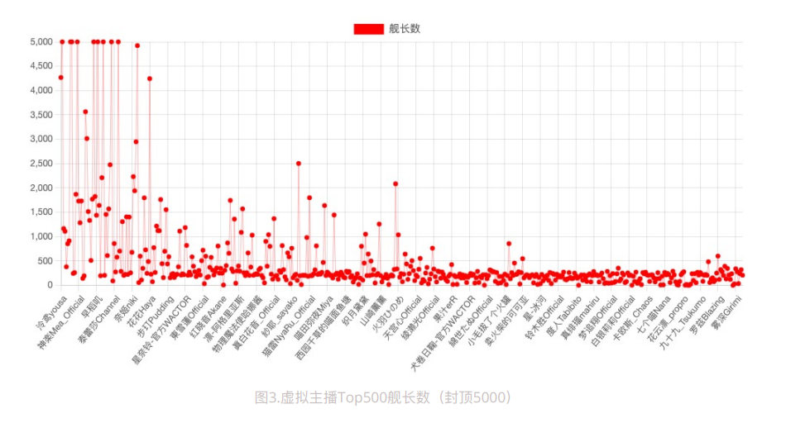
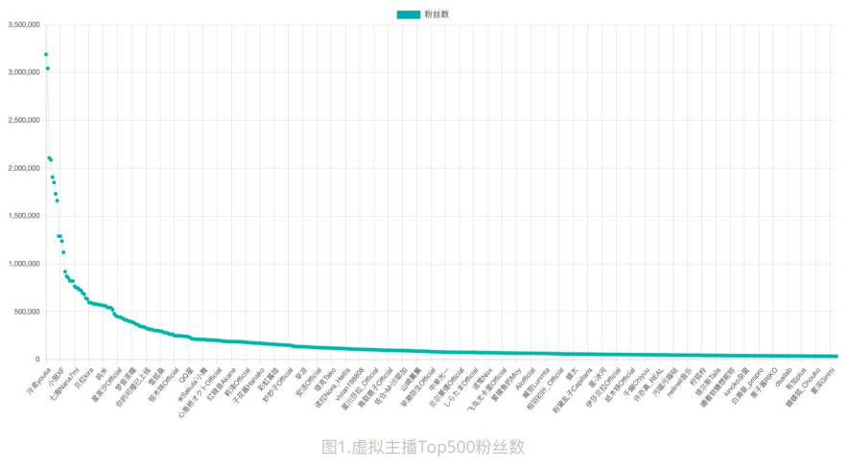
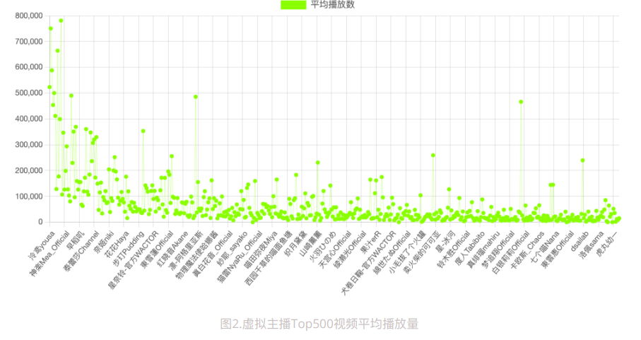
|> 数据爬取

Slide 20
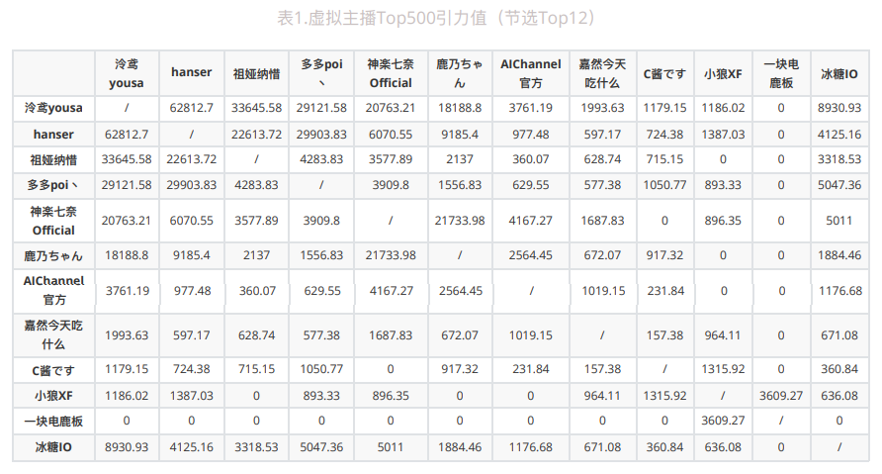
|> 数据处理，构建有向图

Slide 21
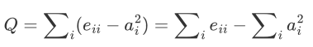
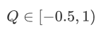
|> 发明优化的GN算法--社群划分
GN算法（按模块度Q值划分社群）
实践中，我们发现了缺陷：
时间复杂度高达 O(m^2, n)，运算极慢；
易导致较多孤立节点。

Slide 22
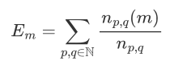
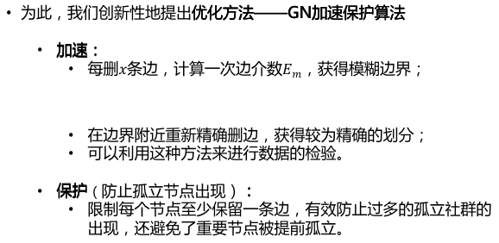
|> 发明优化的GN算法--社群划分
为此，我们创新性地提出优化方法——GN加速保护算法
加速：
每删$x$条边，计算一次边介数$E_{m}$，获得模糊边界；
在边界附近重新精确删边，获得较为精确的划分；
可以利用这种方法来进行数据的检验。
保护（防止孤立节点出现）：
限制每个节点至少保留一条边，有效防止过多的孤立社群的出现，还避免了重要节点被提前孤立。

Slide 23
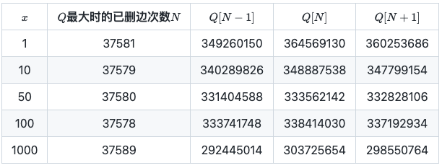
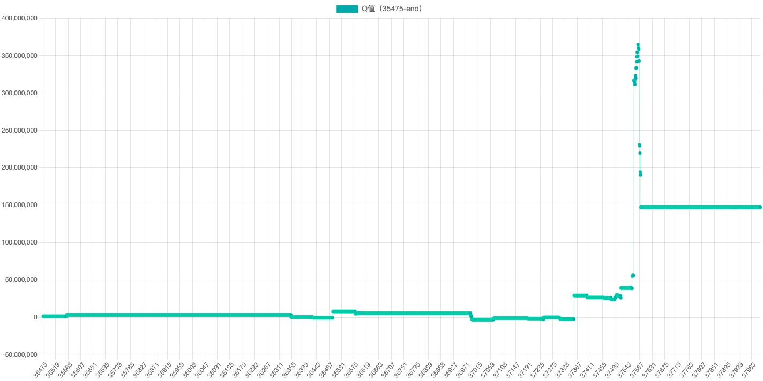
|> 发明优化的GN算法--社群划分
GN加速算法不同加速倍数x的对比
模块度Q变化散点图（35475-end）

Slide 24
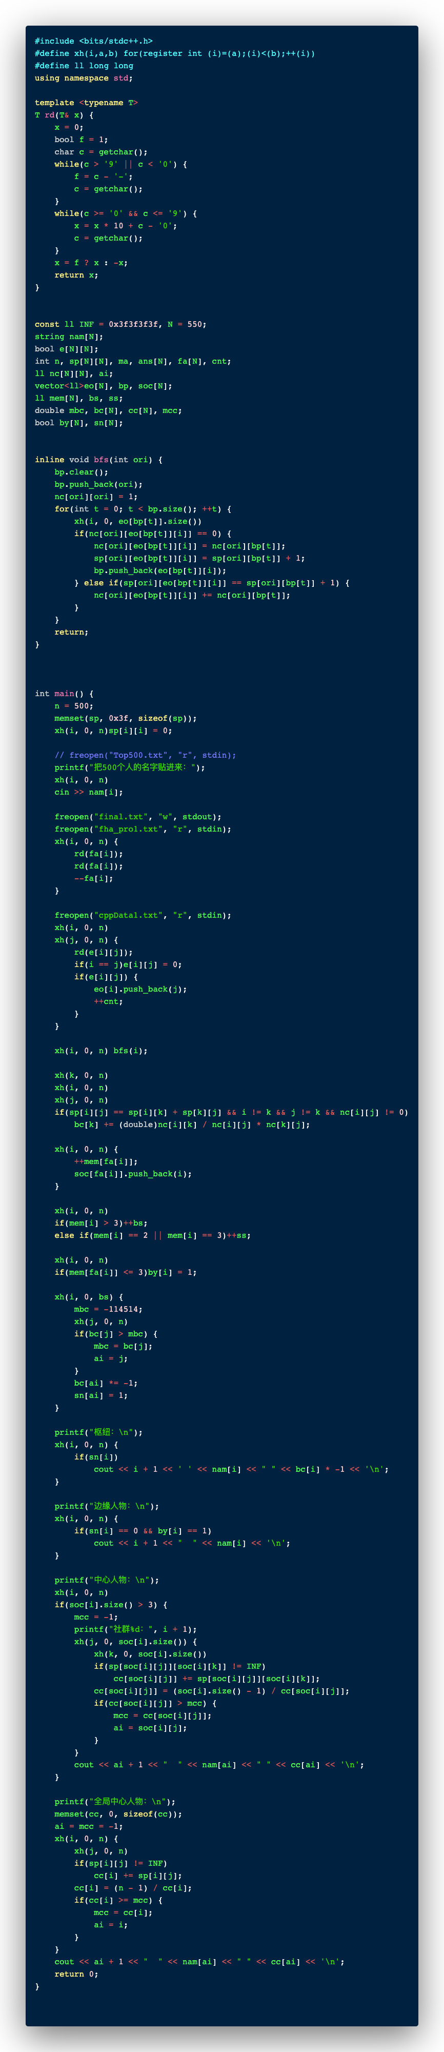
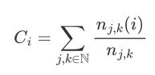
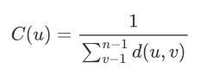
|> 根据划分的社群，得出特殊点
边缘人物：存在双星星系和三星星系，即为“星环”
枢纽人物：中介中心性最大的N个节点，即为“跃迁门”。
中心人物：每个子星系中接近中心性最大的点，即为“恒星”。
小组Cpp程序节选

Slide 25
研究成果

Slide 26
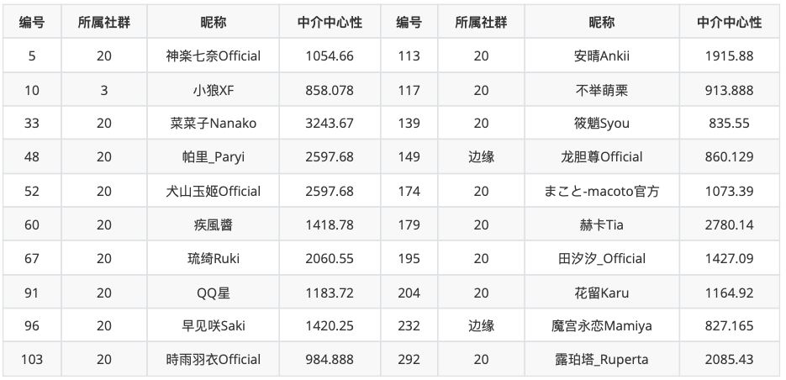
|> 研究成果（跃迁门一览）

Slide 27
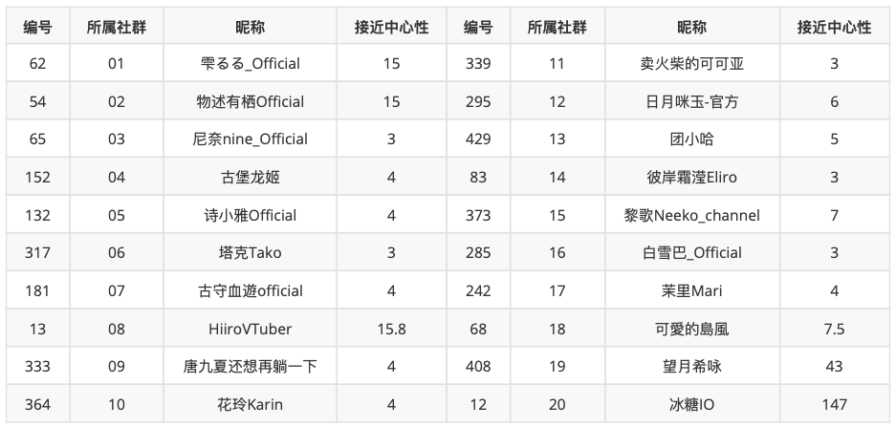
|> 研究成果（恒星一览）
特别地，总星系的中心人物为编号43的阿梓从小就很可爱，全局接近中心性为71.2857

Slide 28
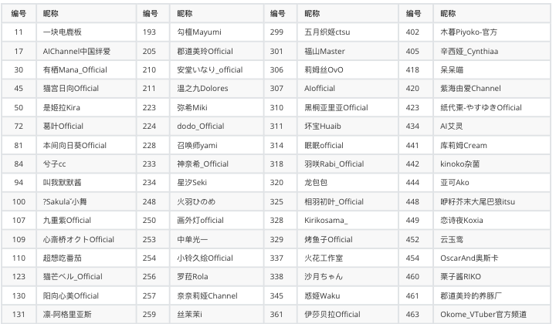
|> 研究成果（边缘人物一览）
边缘人物数量较多
这里仅列出部分

Slide 29
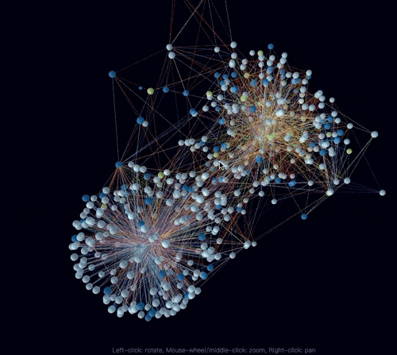
|> 研究成果 - 社会关系网络图(net)
由这张虚拟主播社会关系网络图，可以直观地看出哪些虚拟主播的影响力较大。
浏览器端演示
http://60.205.178.3:4342/net/

Slide 30
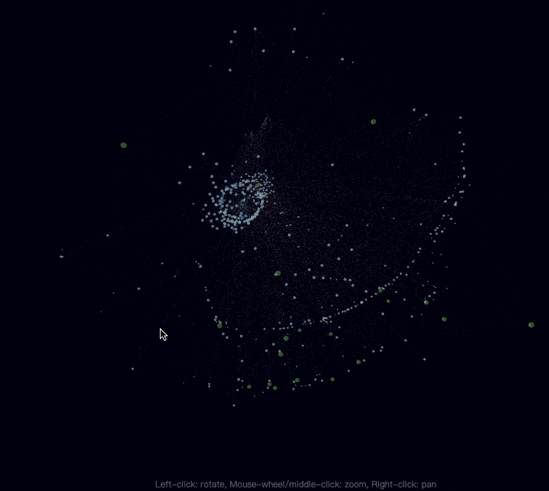
|> 研究成果 - 虚拟主播星系图(uni)
为了更加优美，更具有观赏性，以M代表该虚拟主播的星球大小，r 代表 星球之间的距离，绘制虚拟主播星系图
浏览器端演示 http://60.205.178.3:4342/uni

Slide 31
回顾与思考

Slide 32
|> 回顾与思考
我们手动选取几个小社群分别单独进行SNA社会网络分析。
结果与前文划分交际圈后得到的社群的结果均相同；
符合感性认知。
验证了模型确实能给出正确的结果，即枢纽人物和中心人物的正确性。
结果似乎缺少了一部分“V圈第一人”，如泠鸢、hanser、嘉然等。
经过仔细审视过后发现，缺少的原因是：她们的连边几乎都是入边，而没有出边。
这种“黑洞”性质导致中介中心性和接近中心性并不高。

Slide 33
|> 模型的未来预期
模型建立在数据易获取的前提下，在实际生活的交际圈中如何量化因素有待探究。
算法上，尽管在优化过后时间复杂度已降低一个数量级，但仍难以完成大型社会网络的社群划分 —— 更高端的FastGreedy 算法和 BGLL 算法将是我们未来的探究方向。

Slide 34
|> 参考文献
[1]维基百科.Social network analysis[OL].
[2]Newman M E J. Modularity and community structure in networks[J]. Proceedings of the national academy
of sciences, 2006, 103(23): 8577-8582.
[3]Girvan M, Newman M E J. Community structure in social and biological networks[J]. Proceedings of the national academy of sciences, 2002, 99(12): 7821-7826.
[4]千鹤穹华_Channel.V圈银河系——璀璨而夺目【b站虚拟主播网络关系图】[OL].2021-07-11

Slide 35
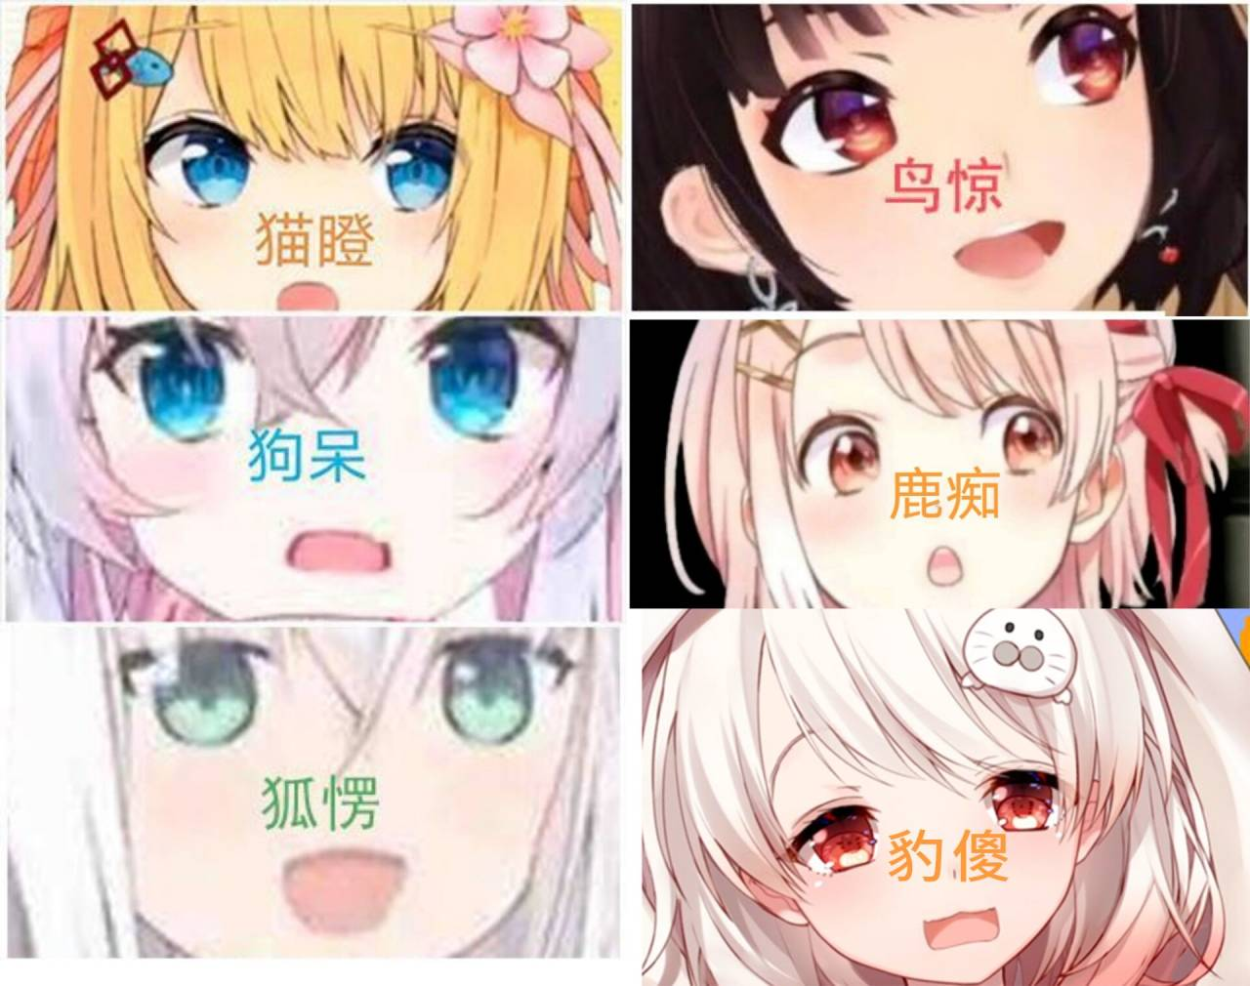

感谢
注：数据、爬虫脚本、代码、图表等已开源
https://github.com/HomeArchbishop/math-modeling-2022

